Slide 1

WHY LEAN UX ?
Principles
17520388: Chung Nguyễn Trường Duy
17520792: Nguyễn Du Phúc Ngân
17521258: Nguyễn Lương Trường Vĩ
17520568: Hà Thanh Huy

Slide 2
01
02
03
Why lean UX ?
The three foundations of lean UX
Principles

Slide 3
WHY LEAN UX ?

Slide 4
01
What is Lean-UX?

Slide 5
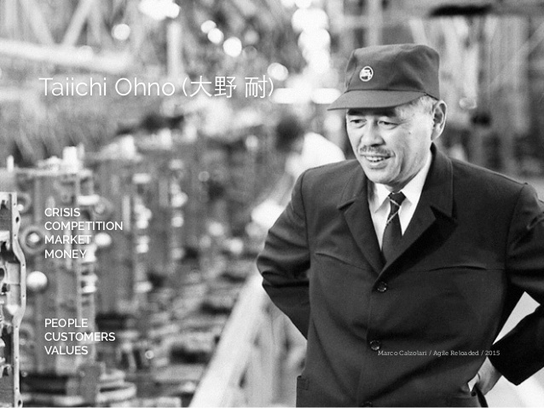


Slide 6
“Lean UX is about bringing the true nature of a product to light faster, in a collaborative, cross-functional way that reduces the emphasis on thorough documentation while increasing the focus on building a shared understanding of the actual product experience being designed.”
Jeff Gothelf tác giả của Lean UX: Applying Lean Principles to Improve User Experience
Notes:
Lean UX là đưa bản chất thực sự của sản phẩm sáng nhanh hơn, theo cách hợp tác, đa chức năng nhằm giảm bớt sự chú trọng vào tài liệu kỹ lưỡng trong khi tăng cường tập trung vào việc xây dựng sự hiểu biết chung về trải nghiệm sản phẩm thực tế đang được thiết kế

Slide 7
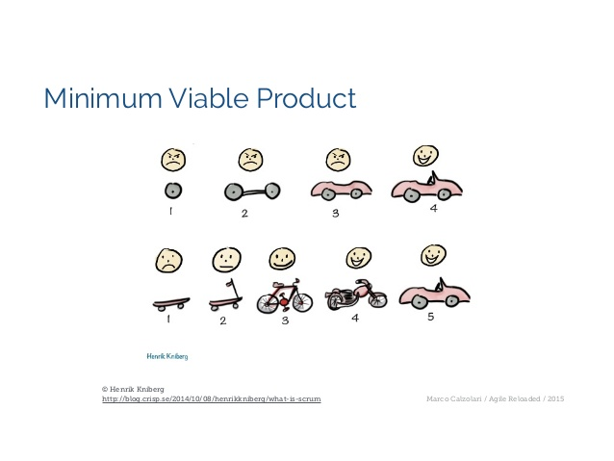

Slide 8
02
Why Lean-UX

Slide 9
Removes waste
Is collaborative
Is fast
Is efficient
Is user-centered
Notes:
Loại bỏ chất thải
Là hợp tác
Nhanh
Hiệu quả
Lấy người dùng làm trung tâm

Slide 10
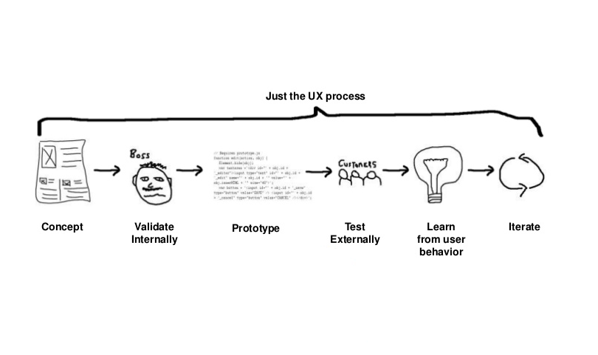

Slide 11
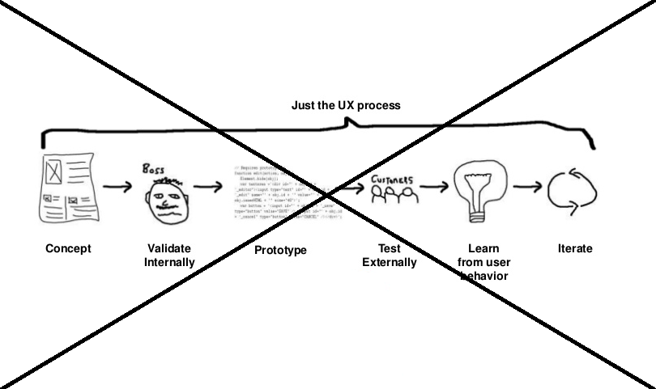

Slide 12
Lean UX đưa designer và những nhóm khác (Dev, QA, Marketing,...) cơ hội đề cùng thiết kế sản phẩm. Điều nãy sẽ giúp hạn chế các tài liệu không cần thiết. Điều này giúp cho sản phẩm có thể hoàn thành được nhanh hơn. Ngoài ra việc tập trung vào trải nghiệm người dùng cũng như nhận được các phản hồi sẽ giúp hiệu quả hơn trong việc phát triển sản phẩm

Slide 13
THE THREE FOUNDATIONS

Slide 14
01
Tư duy thiết kế
Foundation: Design Thinking
Notes:
Mọi góc của doanh nghiệp đều có thể tiếp cận với các phương pháp thiết kế → Người thiết kế có thể tương tác ngoài vùng làm việc thông thường của họ, và những người không phải người thiết kế cũng có thể ứng dụng tư duy thiết kế để giải quyết các vấn đề mà họ gặp phải

Slide 15
02
Quy trình Agile
Foundation: Agile software development

Slide 16
03
Lean Startup
Foundation: Lean Startup method
Notes:
Các team liên chức năng với sự liên kết chặt chẽ của các team ở các lĩnh vực liên quan

Slide 17
PRINCIPLES

Slide 18
01
Nhóm liên chức năng
Principle: Cross-Functional teams
Notes:
Các team liên chức năng với sự liên kết chặt chẽ của các team ở các lĩnh vực liên quan

Slide 19
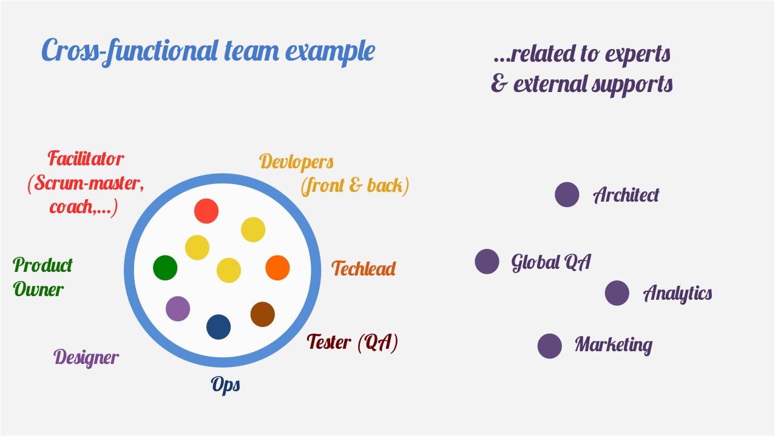
Notes:
Các nhóm chức năng chéo được tạo thành từ các lĩnh vực khác nhau liên quan đến việc tạo ra sản phẩm của bạn. Kỹ thuật phần mềm, quản lý sản phẩm, thiết kế tương tác, thiết kế trực quan, chiến lược nội dung, tiếp thị, đảm bảo chất lượng — tất cả những thứ này tạo nên một phần của nhóm Lean UX.
Các nhóm đa dạng tạo ra các giải pháp tốt hơn, bởi vì mỗi vấn đề được nhìn nhận từ nhiều quan điểm khác nhau. Việc tạo ra các nhóm đa dạng sẽ hạn chế nhu cầu về các quy trình dựa trên phân tích (“thác nước”). Thay vào đó, các nhóm có thể chia sẻ thông tin một cách không chính thức, điều này tạo ra sự cộng tác sớm hơn trong quá trình và thúc đẩy hiệu quả của nhóm cao hơn.

Slide 20
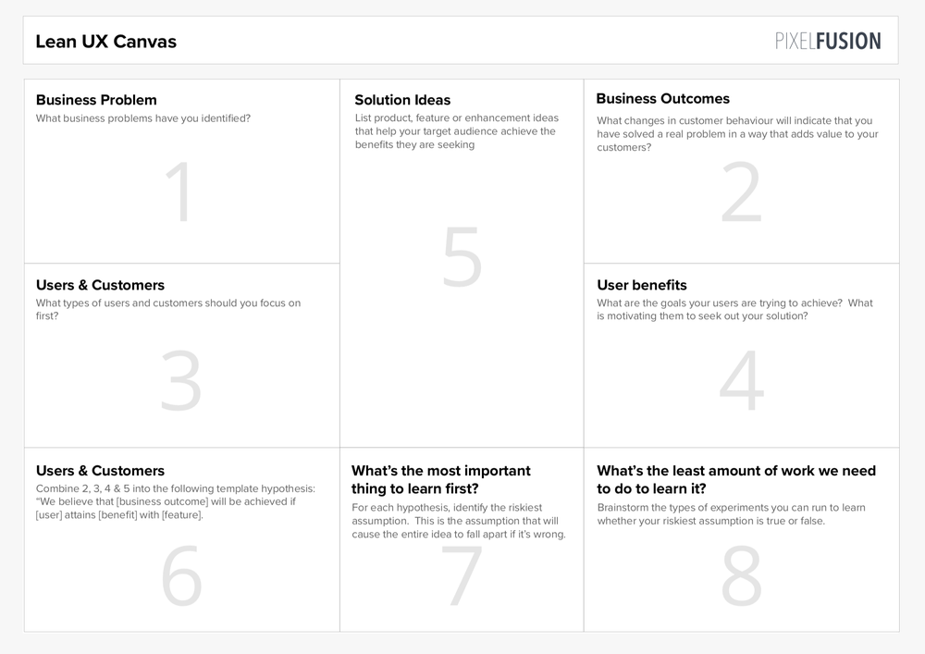
Notes:
Xác định được những vấn đề kinh doanh nào
Thay đổi hành vi người dùng
Tập trung vào loại người dùng và khách hàng nào trước tiên
Mục tiêu mà người dùng của bạn đang cố gắng đạt được là gì? Điều gì đang thúc đẩy họ tìm kiếm giải pháp của bạn?
Liệt kê các ý tưởng về sản phẩm, tính năng hoặc cải tiến giúp đối tượng mục tiêu của bạn đạt được những lợi ích mà họ đang tìm kiếm
Kết hợp giả định 2, 3, 4, 5 thành câu lệnh giả thuyết mẫu sau: "chúng tôi tin rằng [kết quả kinh doanh] sẽ đạt được nếu [người dùng] đạt được [lợi ích] với [tính năng]"
Đối với mỗi giả thuyết, xác định giả định rủi ro nhất. đây là giả định sẽ khiến toàn bộ ý tưởng thất bại nếu nó sai.
Động não các loại thử nghiệm bạn có thể chạy để tìm hiểu xem giả định rủi ro của bạn là đúng hay sai.

Slide 21
02
Nhỏ, tận tụy, tập trung
Principle: Small, Dedicated, Colocated

Slide 22
2. Nguyên tắc: Nhỏ, chuyên dụng, định vị
Giữ team không quá 10 người cốt lõi và phân họ vào cùng một dự án
1 UX Designer
1 Product Manager
4-5 Engineers
1 QA
Notes:
Lợi ích:
Giao tiếp
Tập trung
Tình bạn thân thiết

Slide 23
03
Tiến độ = kết quả, không phải
đầu ra
Principle: Progress = outcomes, not output
Notes:
https://www.allthingsic.com/wp-content/uploads/2019/12/Outcome-vs-output-cartoon-businessillustrator.com_-1024x724.png

Slide 24
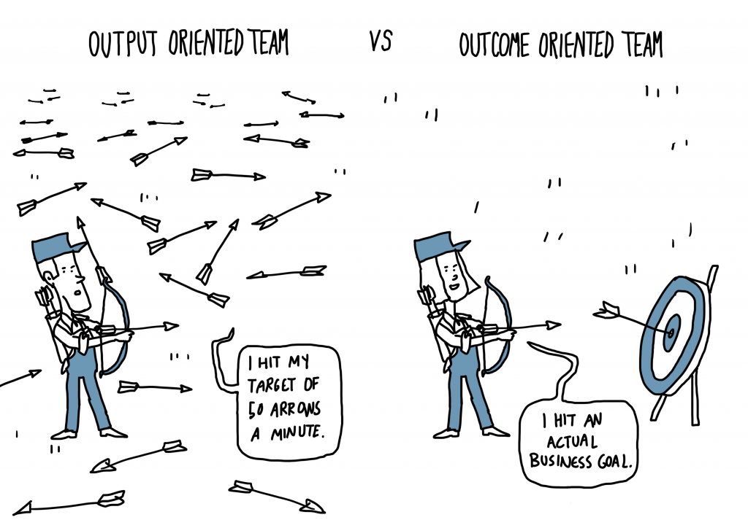
03
Tiến độ = kết quả, không phải
đầu ra
Principle: Progress = outcomes, not output
Notes:
Output: Dữ kiện đầu ra của quá trình, trong trường hợp của sản phẩm hay dự án sẽ là: chức năng, sản phẩm, hay dịch vụ có thể sử dụng được bởi người dùng. (có thể định lượng được.)
​​Outcome: Là sự phản hồi hay cảm nhận từ phía người dùng cuối về sản phẩm hay dịch vụ đó và qua đó mang lại giá trị cho sản phẩm hay chức năng đó. (khó định lượng, hay đo lường)

Slide 25
04
Nhóm tập trung vào vấn đề
Principle: Problem-Focused teams

Slide 26
05
Loại bỏ dư thừa
Principle: Removing Waste
Notes:
Loại bỏ những thứ “rác” không phục vụ cho mục tiêu cốt lõi “ultimate goal”, giúp tiết kiệm resource có hạn.

Slide 27
06
Lượng ý tưởng nhỏ
Principle: Small Batch Size
Notes:
Tạo nên chỉ một bản thiết kế phù hợp và tối ưu, tránh rải rác ý tưởng (batch size lớn) để dẫn đến hiện tượng “tồn kho” (quá nhiều ý tưởng)
Batch: a group of things or people dealt with at the same time

Slide 28
07
Khám phá liên tục
Principle: Continuous Discovery
Notes:
Liên tục khám phá/điều tra trải nghiệm khách hàng để có những thay đổi phù hợp và kịp thời

Slide 29
08
GooB - Lấy người dùng mới làm trung tâm
Principle: GOOB: the new User-Centricity
Notes:
Một cách tiếp cận khách hàng mới, người dùng là trung tâm, việc càng sớm nhận được feedback và trao cơ hội tiếp cận cho người dùng, tỷ lệ thành công càng cao vì suy cho cùng nó dùng để quyết định tính thành bại của một sản phẩm

Slide 30
09
Chia sẻ hiểu biết
Principle: Shared Understanding
Notes:
Các tri thức/hiểu biết cần được chia sẻ và đảm bảo thống nhất/đồng nhất giữa các team

Slide 31
10
Tránh cái tôi : Rookstars, gurus & ninjas
Principle: Anti-Pattern: Rockstars, gurus, and ninjas
Notes:
Tránh những yếu tố về cái tôi, tích cách làm ảnh hưởng đến sự gắn kết và hợp tác của team.
Rookstars, gurus & ninjas là các từ chỉ các cá nhân xuất sắc,... nói chung là kiểu sẽ có cái tôi lớn và dễ bảo thủ
Rookstars, gurus & ninjas

Slide 32
11
Mở rộng công việc của bạn
Principle: Externalizing Your Work
Notes:
Mở rộng môi trường/công cụ làm việc chứ không chỉ dừng lại ở bản thân bạn hay cái máy tính của bạn

Slide 33
12
Thực hiện phân tích
Principle: Making over Analysis
Notes:
Đừng lãng phí debate idea với các đồng nghiệp trong phòng họp mà hãy dựa vào kết quả phân tích từ khách hàng.
Ý tưởng tranh luận

Slide 34
13
Học hỏi trước phát triển
Principle: Learning over growth
Notes:
Scale idea có thể gặp nhiều rủi ro (có thể nó sẽ chayj ngon hoặc tệ), nên cần học hỏi nghiên cứu kỹ ý tưởng mở rộng (scale) trước khi triển khai (growth ở đây là scale up)

Slide 35
14
Quyền được thất bại
Principle: Permission to Fail

Slide 36
15
Thoát khỏi vấn đề
bàn giao sản phẩm
Principle: getting out of the Deliverables Business
Notes:
Tập trung vào khách hàng và sản phẩm, vấn đề bàn giao và viết doc và các yếu tố liên quan quy trình phát triển ko phải để bận tâm (sản phẩm tốt mới giải quyết được vấn đề cho khách hàng chứ không phải doc, quy trình làm ra tốt).

Slide 37
Thanks!
For Your Attention

